Slide 1
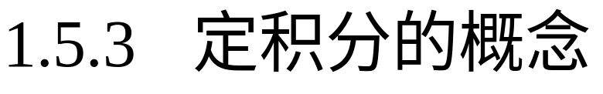
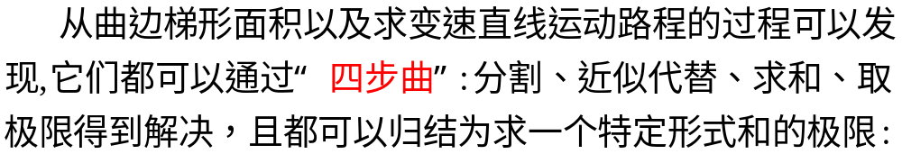
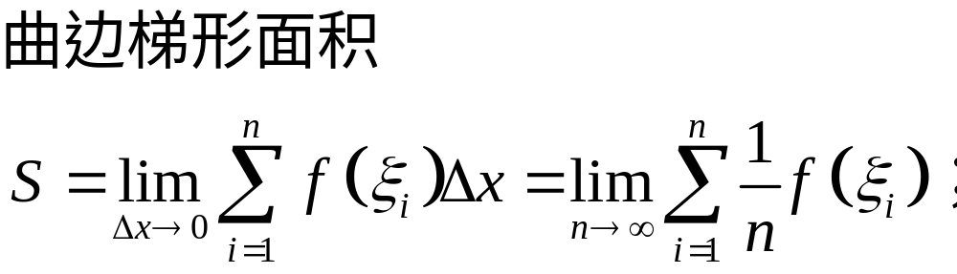
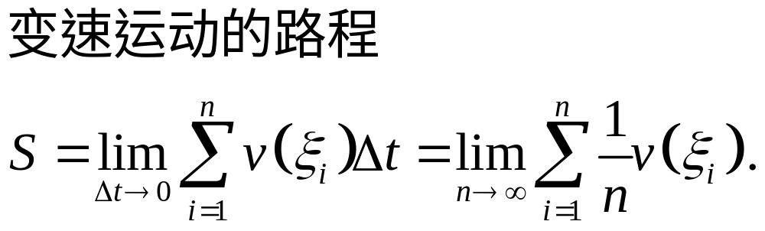

Slide 2
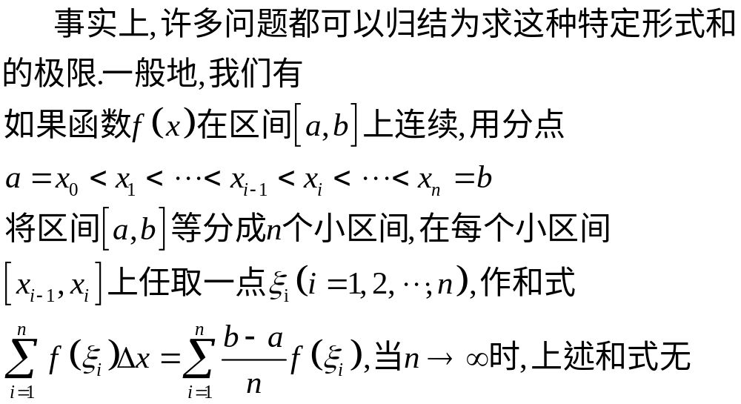
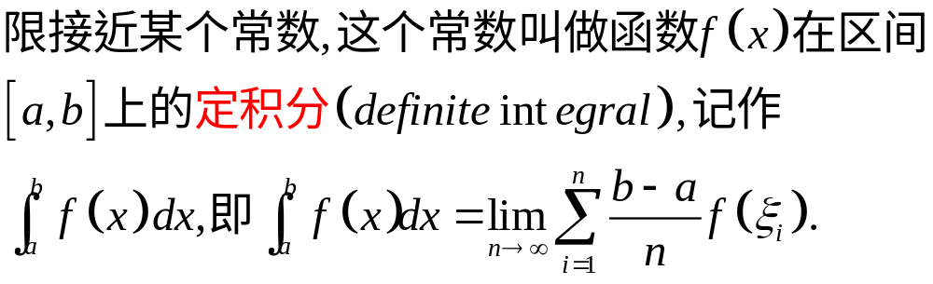

Slide 3
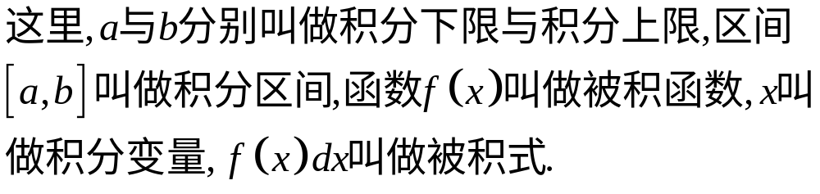
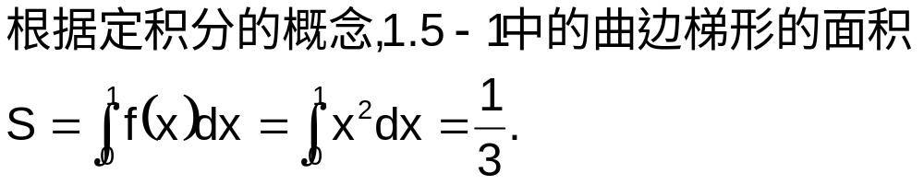
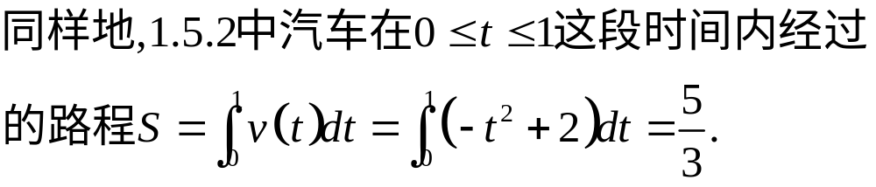

Slide 4
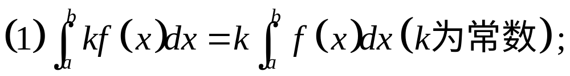
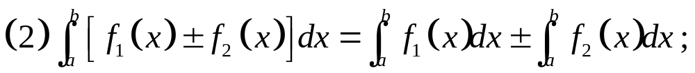
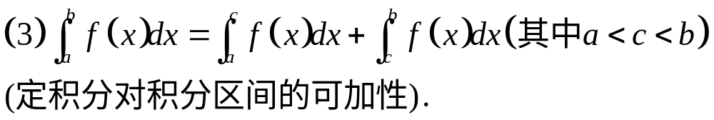
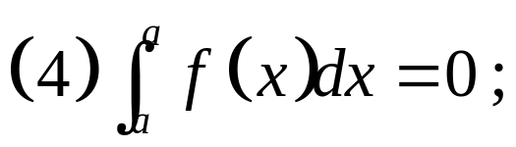
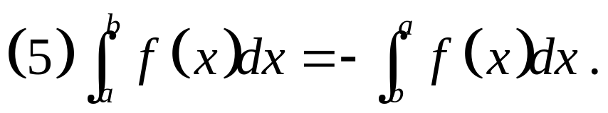

Slide 5
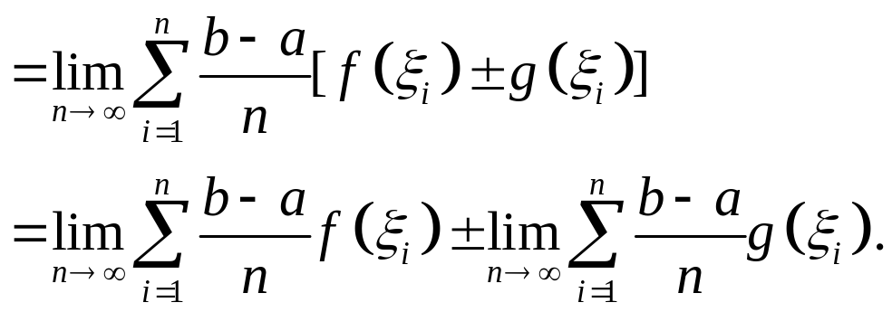
基本性质 的证明举例
下页

Slide 6
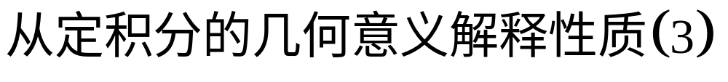
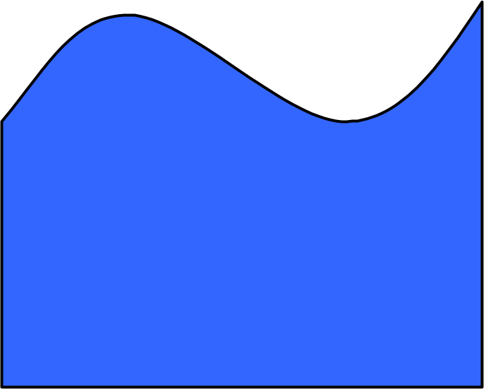
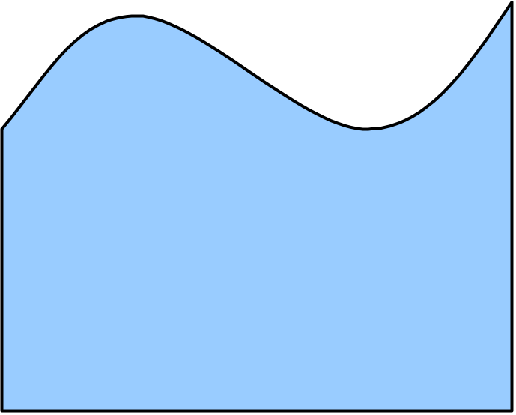
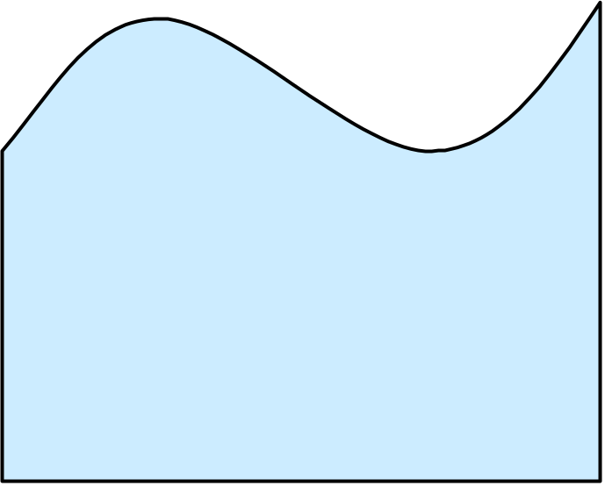
性质 3：a<c<b时
y
y=f(x)
其实不论a，b，c的相对位置如何都成立
O
a
c
b
x
下页

Slide 7

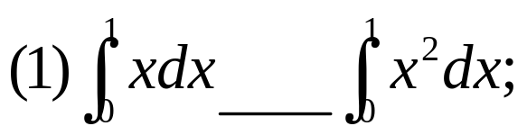




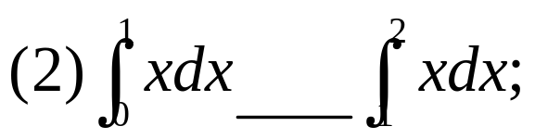


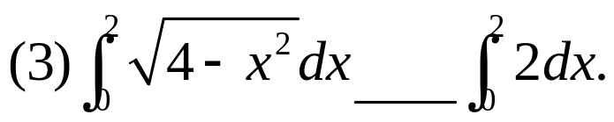

定积分的几何意义的巩固
1.不用计算，根据图形用不等号连接下列各式:

Slide 8
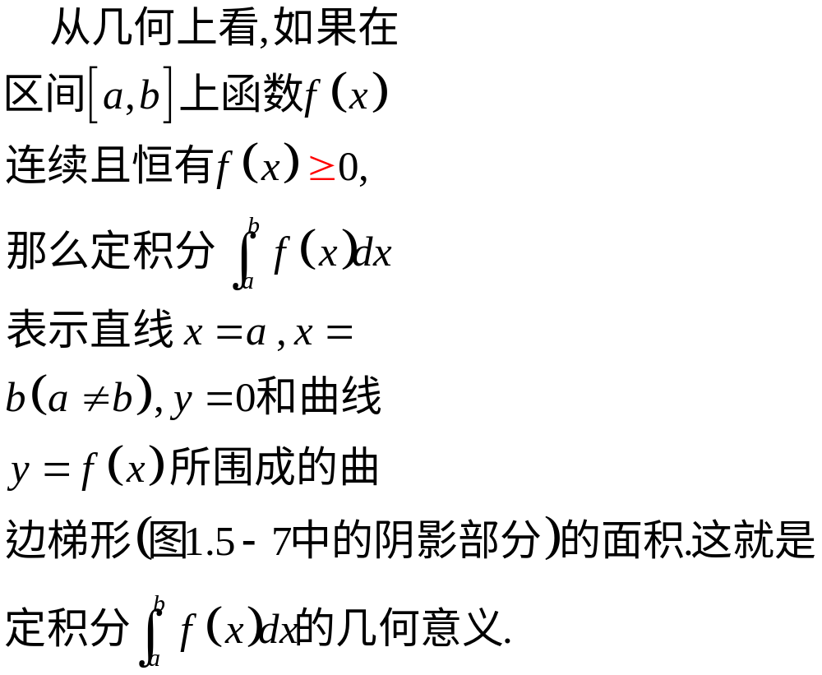



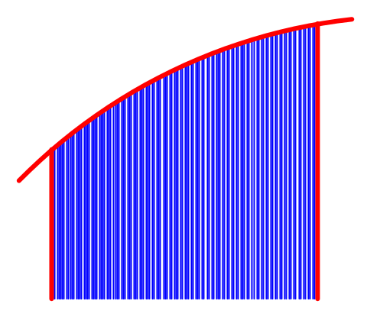







Slide 9
其它情形：
1、 如果函数y=f(x)(f(x)≥0)在区间[a, b]上连续，则由曲线y=f(x)、x轴与直线x=a、x=b所围成的曲边梯形的面积为
y
y=f (x)
O
a
b
x
2、 如果函数y=f(x)(0≥f(x))在区间[a, b]上连续，则由曲线y=f(x)、x轴与直线x=a、x=b所围成的曲边梯形的面积为
y
O
a
b
x
-
如何推广到y=f(x)在区间[a, b]上有正有负的情形？
y=f(x)
下页

Slide 10
3、 由上下两条连续曲线y=f(x)、y=g(x)与左右两条直线x=a、x=b所围成的图形的面积 S 如何求？
1）若图形在x轴上方，
注意图形的形成
y
y=f (x)
y=g(x)
y=g(x)
O
a
b
x
下页

Slide 11
由上下两条连续曲线y=f(x)、y=g(x)与左右两条直线x=a、x=b所围成的图形的面积 S 如何求？
1）若图形在x轴上方，
y
将图形平移到x轴的上方
y=f(x)+m
2）若图形不在x轴上方，
m
y=g(x)+m
y=f(x)
O
a
b
x
y=g(x)
下页

Slide 12
3、 由上下两条连续曲线y=f(x)、y=g(x)与左右两条直线
x=a、x=b所围成的图形的面积为
S
注：
(1)当曲线f(x)=0或g(x)=0时，上述公式也成立。
(2)当左右两边缩为一点时，上述公式也成立。
(3)积分区间就是图形在x轴上的投影区间。
(4)如果 y=f(x)有分段点 c，则需把图形分割后计算。
y
y=f(x)
y=f₁(x)
y=f₂(x)
y=g(x)
O
a
c
b
x
下页

Slide 13
4、由左右两条连续曲线x=ψ(y)、x=ϕ(y)与上下两条直线y=c、 y=d所围成的图形的面积 S
y
d
x=ψ(y)
x=ϕ(y)
c
O
x
下页

Slide 14
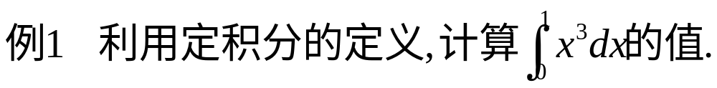
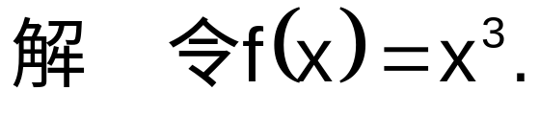
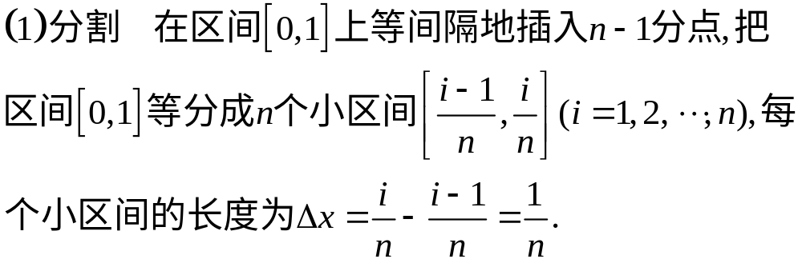
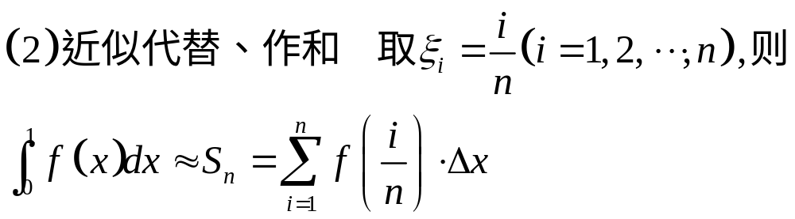
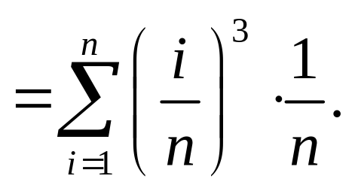

Slide 15
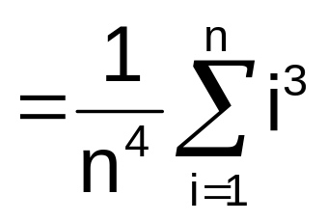
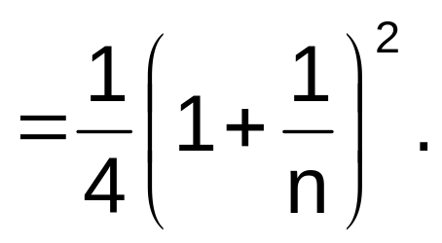
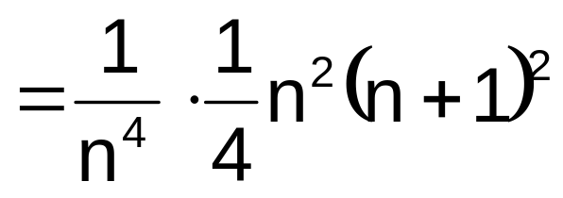
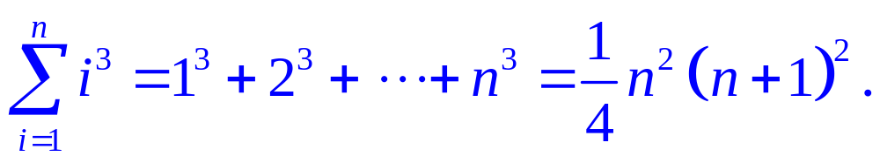
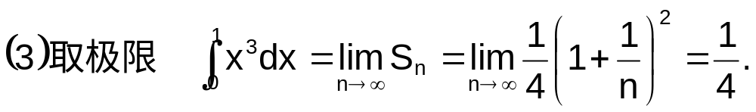

Slide 16
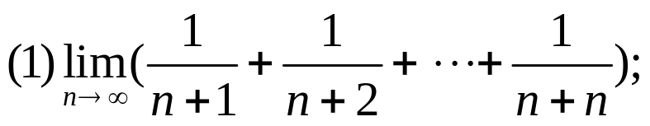
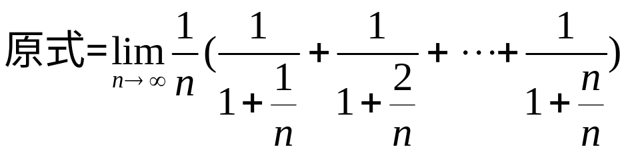
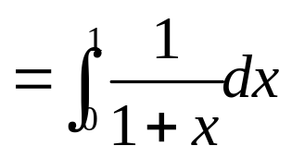
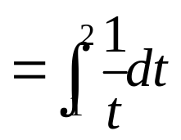
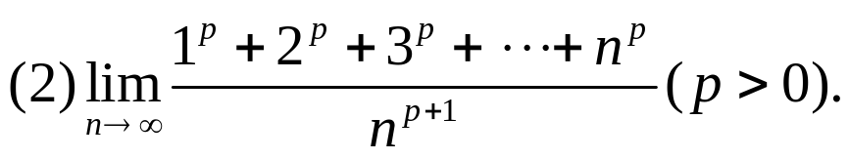
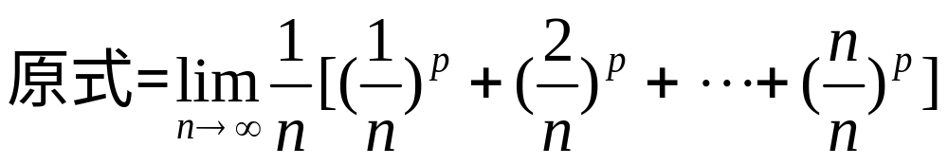
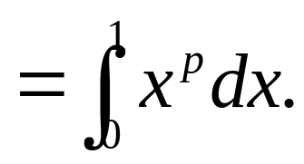
2.将下列极限表示为定积分

Slide 17
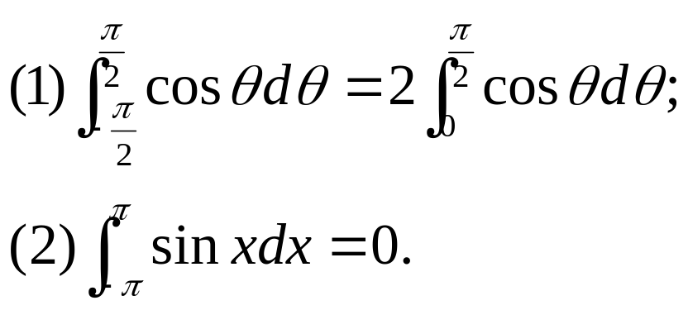

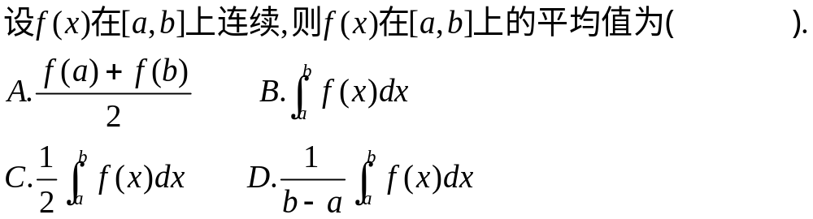
3.用定积分的几何意义说明下列等式
4.第50面A组题3、4、5.
能力提升

